Slide 2
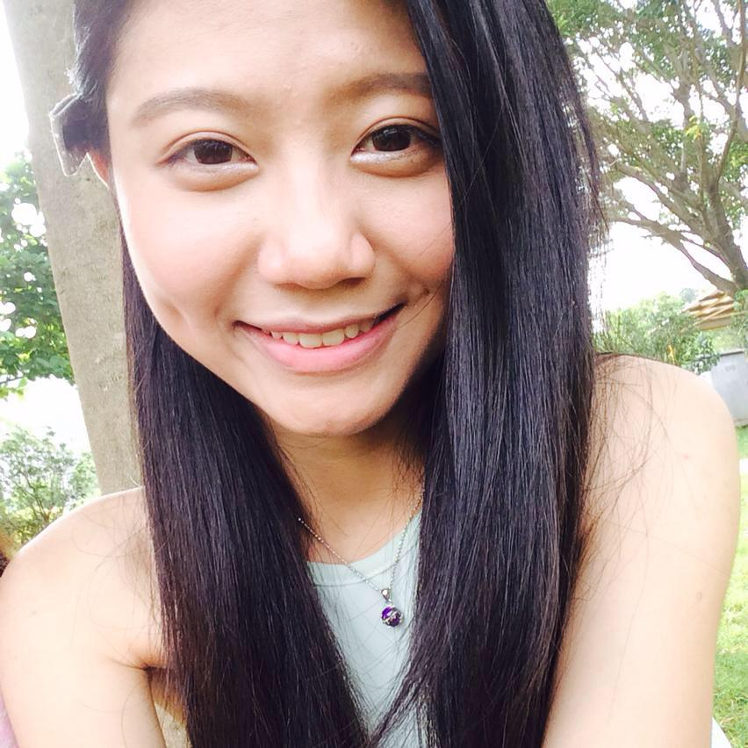
Meixian Luo
Čína
21 let
Guangdong University of Finance and Economic
čínština, angličtina

Slide 3
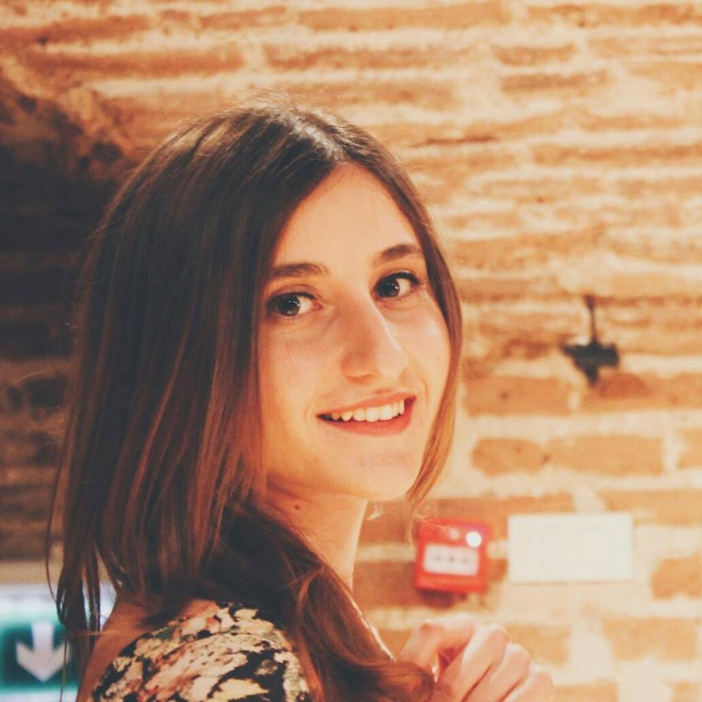
Damla Kurt
Turecko
22 let
Instanbul University, Economics
turečtina, angličtina

Slide 4
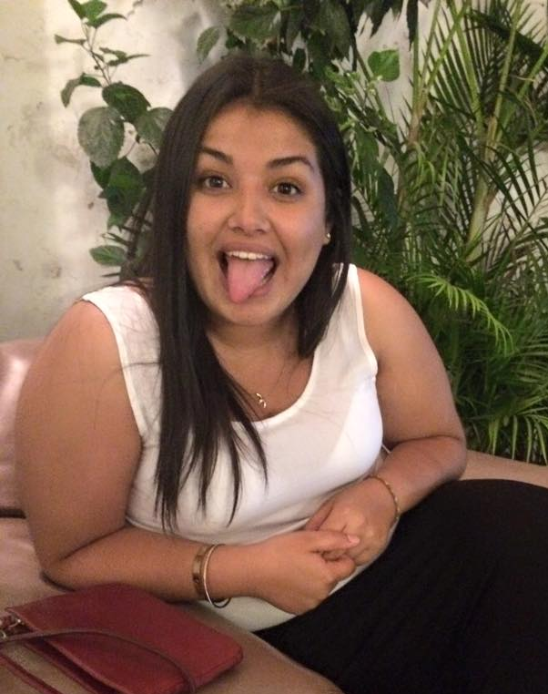
Marcela Cabrera
Peru
20 let
University of Lima, Communication and Journalism
angličtina, španělština, francouzština

Slide 5
Elsa Gheyamiazad
Írán
25 let
University of Tehran, Architecture
Perština, angličtina, turečtina,

Slide 6
Vasilije Micunovic
Černá Hora
22 let
University of Montenegro, Faculty of Philosophy, Psychology
černohorština, angličtina, španělština

Slide 7
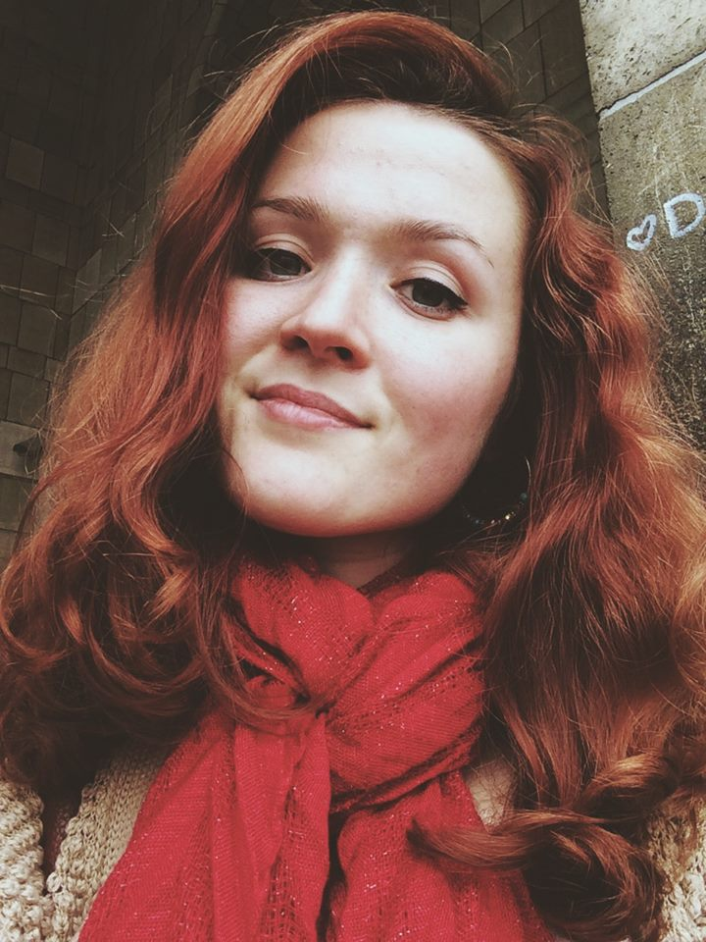
Miliausha Iusupova
Rusko
20 let
Belarusian State University, Romano-Germanic Philology
ruština, angličtina, francouzština, italština

Slide 8
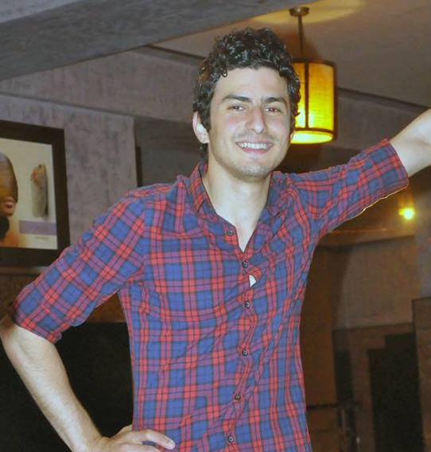
Hazem Ali
Egypt
23 let
Cario University, Faculty of Engineering
Arabština, angličtina

